Slide 1

POSTUPCI UPORABE I ODRŽAVANJA TEHNIČKIH TVOREVINA

Slide 2
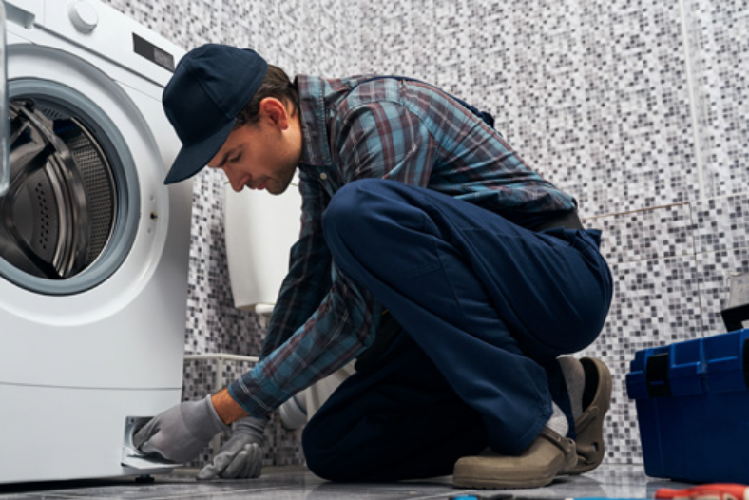
Terotehnologija (engl. terotechnology)
Grč. terein - brinuti se, čuvati ili nadzirati te
techne - vještina
logia - znanost
Znanstvena disciplina koja je skup raznih djelatnosti kao što su upravljanje nabavom, projektiranje, održavanje, vođenje financija
Urušavanje je pojam koji se odnosi na trošenje ili kvarenje tehničkih tvorevina.
Održavanje tehničkih tvorevina podrazumijeva postupke
pregleda, popravaka i modernizaciju tvorevina.

Slide 3
PERILICA RUBLJA
Čišćenje filtera
PERILICA SUĐA
SUŠILICA RUBLJA
Čišćenje filtera i spremnika za vodu
Čišćenje upravljačke ploče
Čišćenje unutrašnjosti
Čišćenje kondenzatora
Čišćenje otvora za ventilaciju
Čišćenje upravljačke ploče
Čišćenje mlaznica za vodu
Čišćenje filtera
PLINSKI BOJLER
KLIMATIZACIJSKI UREĐAJ
ODRŽAVANJE KUĆANSKIH UREĐAJA

Slide 4
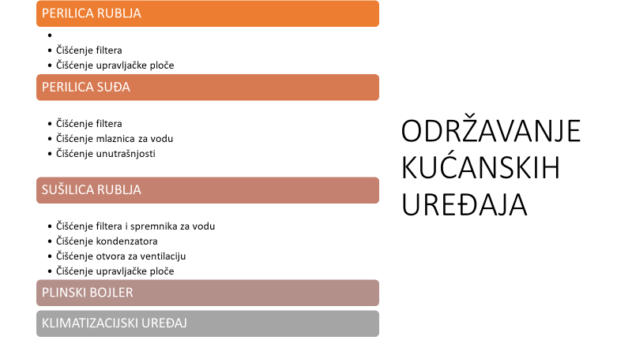

Slide 5

LISTIĆ 8
Postupci uporabe i održavanja tehničkih tvorevina

Slide 6
VREDNUJ SVOJ DANAŠNJI RAD
Elementi | +/ -
Mogu objasniti pojam urušavanje
Mogu objasniti pojam održavanje
Mogu navesti nekoliko primjera održavanja kućanskih uređaja i aparata
Zadovoljan sam svojim radom na današnjem satu

